Slide 1

VÍTÁME VÁS
WELCOME
INFO SCHŮZKA
ERASMUS+
2023

Slide 2
Historie:
23 let programu Erasmus na 2. lékařské fakultě
od roku 2000
pomoc Univerzitě Aquila po zemětřesení v roce 2009
stále narůstající počet výměn srazila od 2020 pandemie covid-19

Slide 5
Partnerské univerzity z celé Evropy
Studijní pobyty:
  15 zemí, 30 fakult, 53 míst na výměnu
Praktické stáže
  13 zemí, 21 míst na výměnu
  výběr ale není omezen na existující smlouvy
5 míst pro studenty PhD programu
Po 2 místech FT a ošetřovatelství

Slide 6
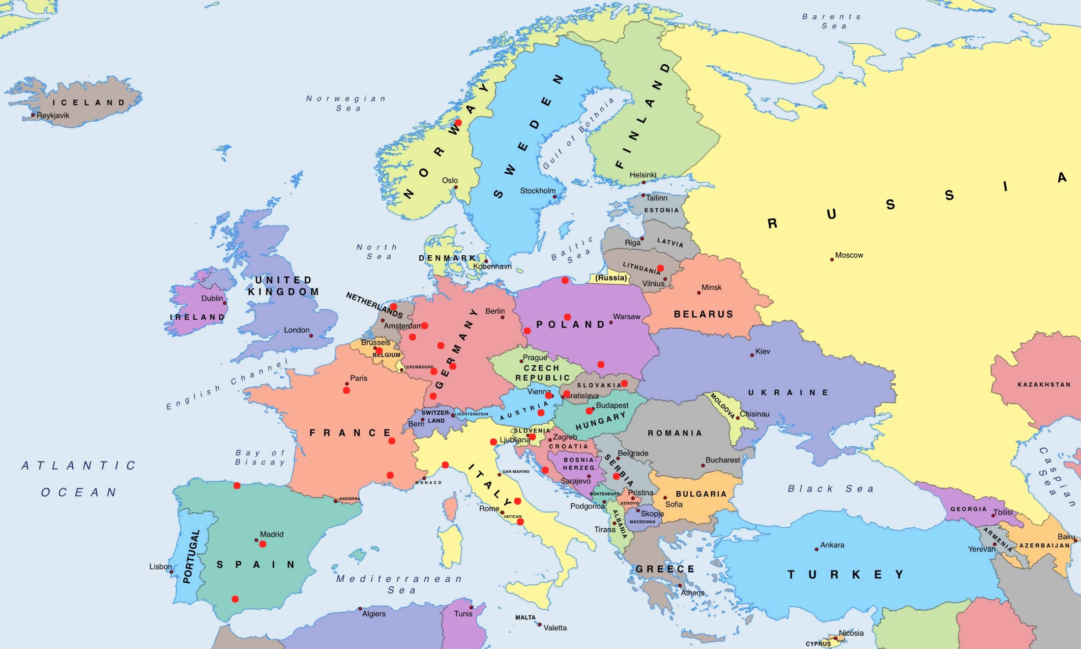

Slide 7
Co vám Erasmus+ nabízí?
Zdarma výuku a výcvik na prestižních institucích
Finanční podporu na pobytové náklady (obvykle téměř 100%)
Pomoc při jazykové přípravě
Pomoc při administraci výjezdu
Celoživotní zážitek, zásadní zlepšení jazyka, přátelství a kontakty…

Slide 8
Jazyková příprava
Předpokládá se znalost vyučujícího jazyka alespoň na úrovni B1, většinou B2
Začít od nuly je obtížné, ale mnoho studentů to zvládlo s vynikajícími výsledky
Začít včas, EU zajišťuje on line kurzy zdarma v OLC programu
Ústav jazyků je schopen zajistit výuku italštiny, španělštiny, francouzštiny pokud se přihlásí dostatek zájemců
Pozor na kurzy v cílové zemi, chodí nabídky, které ale nelze uhradit z grantu Erasmus!

Slide 9
První kroky
Motivace, iniciativnost, komunikace!
NEBÁT SE TOHO
Chci se věnovat …kardiologii..
Prohlédnu si co partneři nabízí:
  Informace online
  Email na Erasmus kancelář
  Zeptám se kolegů kteří stáž absolvovali
Mám dobrý prospěch?
Jak umím jazyk?

Slide 10
Proč se nejezdí do vynikajících univerzit?
Itálie
  Padova, Janov jsou světové špičky
Polsko, Maďarsko, Litva
  úroveň výuky vynikající, výuka v angličtině
Španělsko
  Córdoba, Santiago de Compostella
Nové příležitosti:
  Srbsko Niš
  Witten
  Lyon
  Ljubljana
Taipei Medical University

Slide 11
Informace pro vyjíždějící studenty
https://www.lf2.cuni.cz/zahranici/studium-v-zahranici/erasmus/vyjizdejici-studenti
Informační prezentace v pdf obsahuje přesné pokyny jak postupovat ve všech fázích výměny

